Slide 1
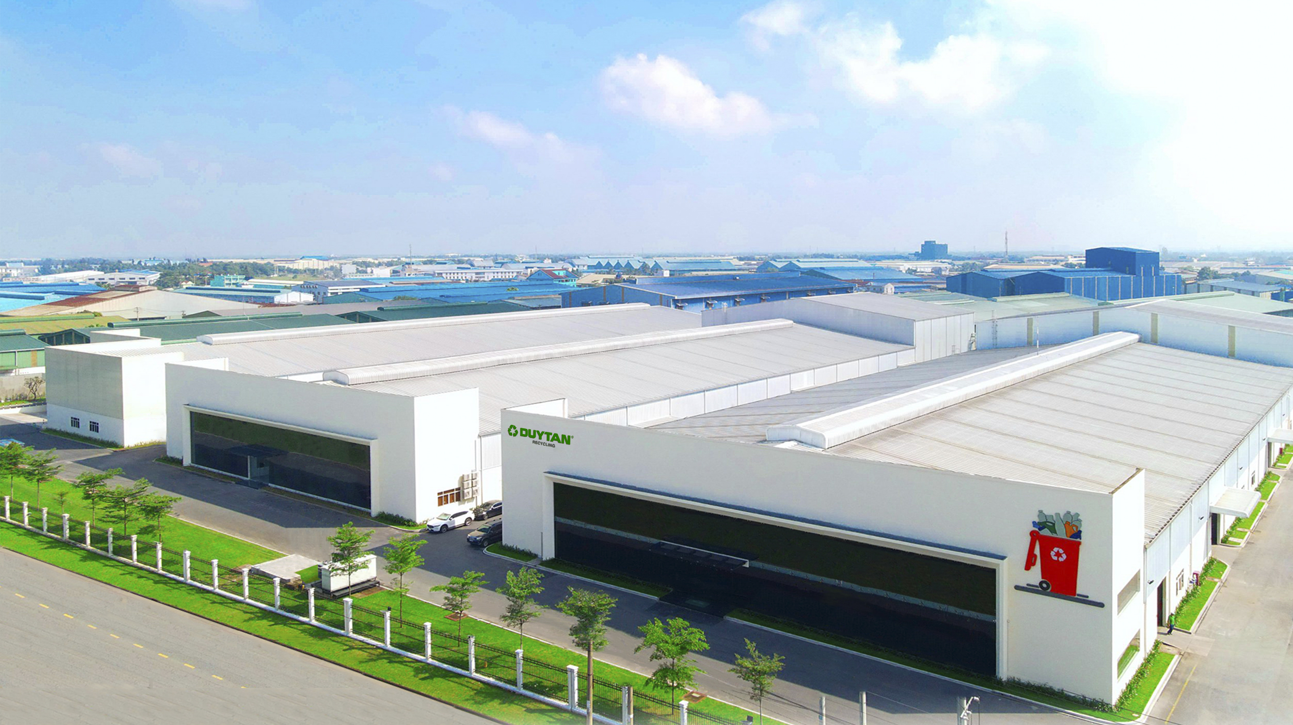

BÁO CÁO
LUỒNG GIÁ THÀNH
T6 - 2026
Trình bày:
Lê Hoành Cư
Ngày: 05/06/2026

Slide 2


Các nội dung chính
I. THÔNG TIN TÌNH HÌNH GIÁ BÁN WF
1. Chart giá bán - giá vốn- lãi gộp và % lãi gộp
2. Những sản phẩm chính rPET
3. So sánh các năm từ 2024-2025-2026-WFTT-WFKTQT
II. THÔNG TIN BÁO CÁO RA QUYẾT ĐỊNH:
1. Dự báo giá bán thị trường theo sản phẩm theo giá mua b0
2. Dự báo p&l theo sản phẩm theo luồng nguyên liệu
3. Dự báo room giảm giá có thể
III. THÔNG TIN CƠ CẤU CHI PHÍ GIÁ THÀNH, GIÁ BÁN
III.1 THÔNG TIN CƠ CẤU CHI PHÍ GIÁ THÀNH

Slide 3
Các nội dung chính
IV. TỒNG QUAN
V. CHI TIẾT THÔNG TIN TÍNH TOÁN

Slide 4
I. THÔNG TIN TÌNH HÌNH GIÁ BÁN WF:
1. CHART GIÁ BÁN - GIÁ VỐN- LÃI GỘP VÀ % Lãi gộp
2. Những sản phẩm chính rPET
3. So sánh các năm từ 2024-2025-2026-WFTT-WFKTQT
Một số từ viết tắt:
1. WF_TT: Giá theo thị trường (Ước tính giá từ WF)
2. WF_KTQT: Lấy theo giá của KTQT

Slide 5
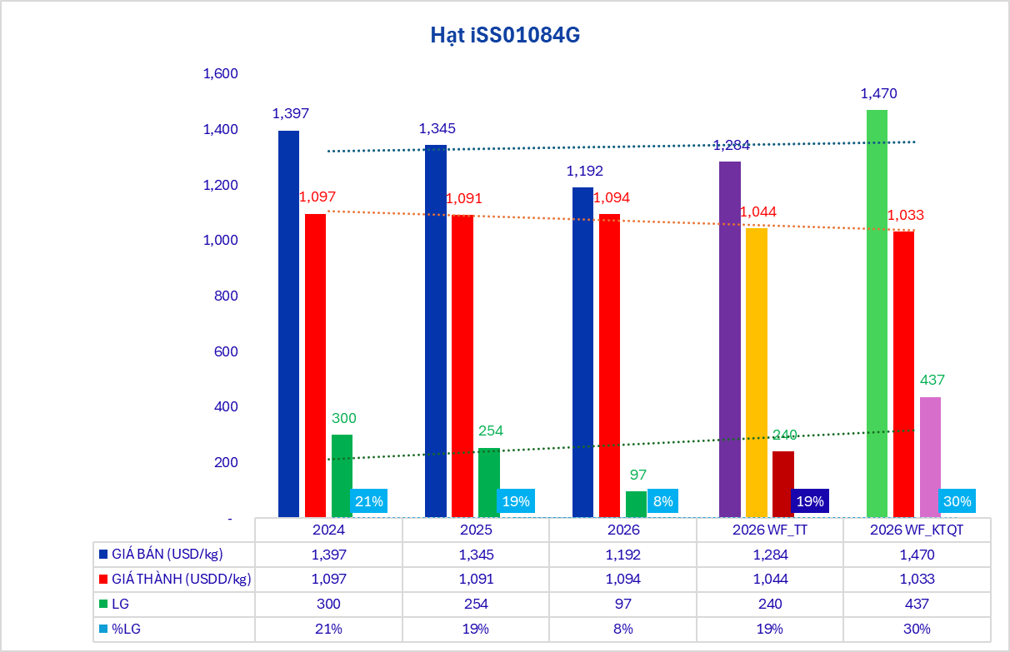

Slide 6
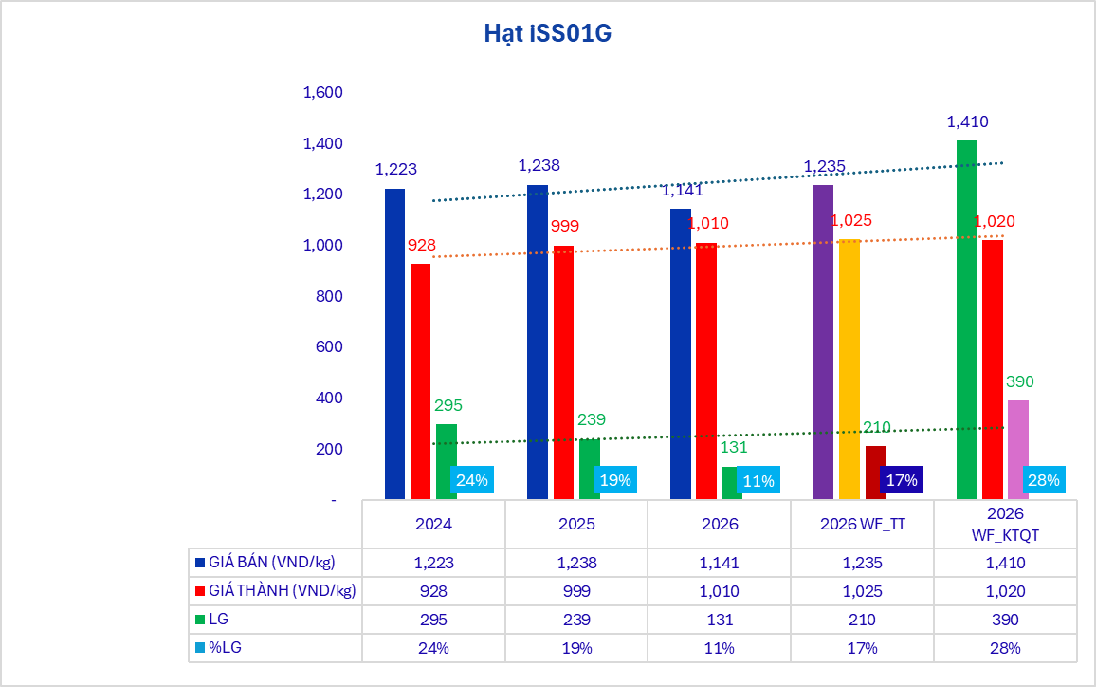

Slide 7
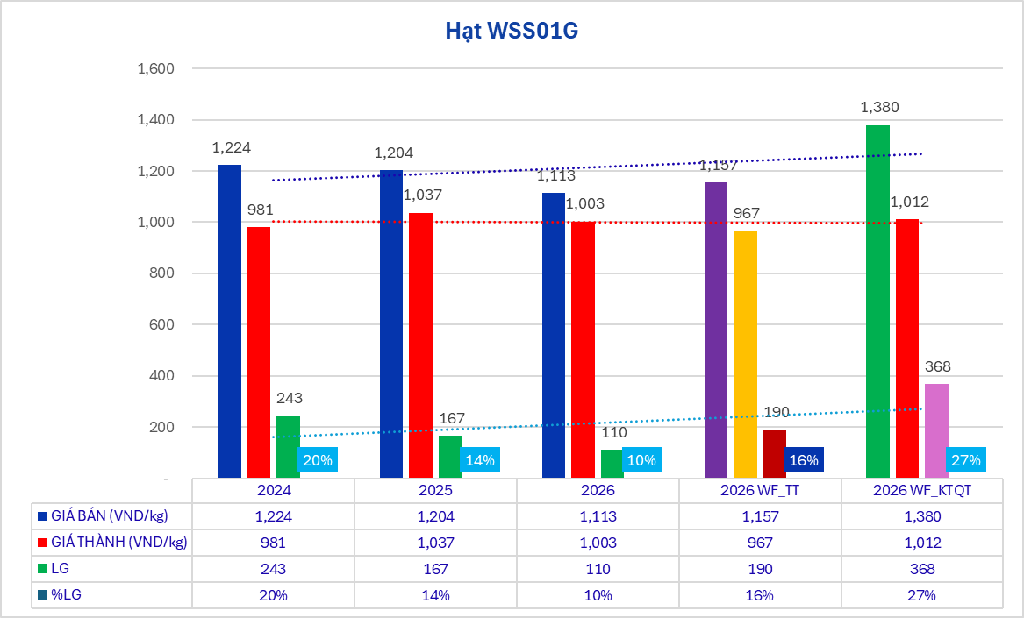

Slide 10
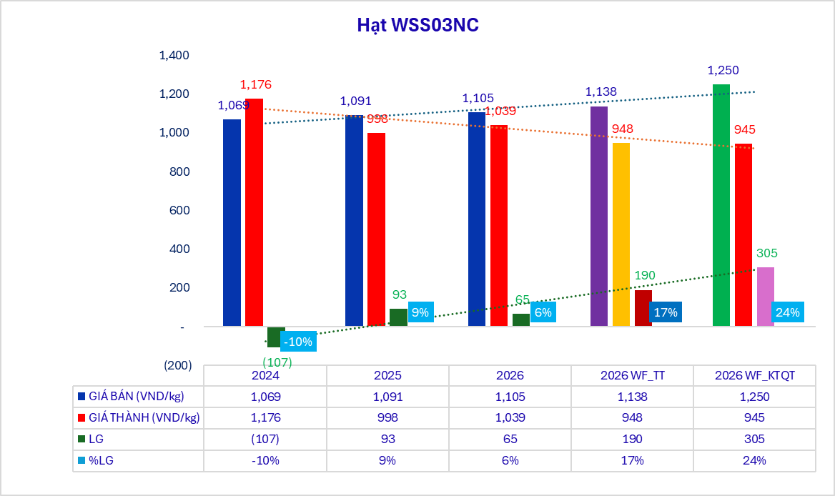

Slide 11
II. THÔNG TIN BÁO CÁO RA QUYẾT ĐỊNH:
1. DỰ BÁO GIÁ BÁN THỊ TRƯỜNG THEO SP THEO GIÁ MUA B0
2. DỰ BÁO P&L THEO SẢN PHẨM THEO LUỒNG NGUYÊN LIỆU
3. DỰ BÁO ROOM GIẢM GIÁ CÓ THỂ

Slide 12
DỰ BÁO GIÁ BÁN THỊ TRƯỜNG THEO SP THEO GIÁ MUA B0

Slide 13
DỰ BÁO PL THEO SP THEO LUỒNG NGUYÊN LIỆU

Slide 14
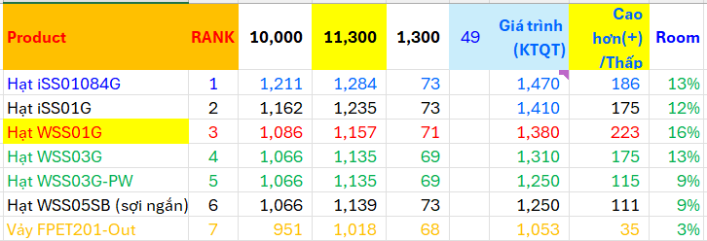
DỰ BÁO ROOM GIẢM GIÁ CÓ THỂ

Slide 15
III. THÔNG TIN CƠ CẤU CHI PHÍ GIÁ THÀNH, GIÁ BÁN:
1. CHART GIÁ BÁN, GIÁ THÀNH, LỢI NHUẬN: CHAI, VẢY, HẠT (CHI TIẾT THEO LOẠI)

Slide 16

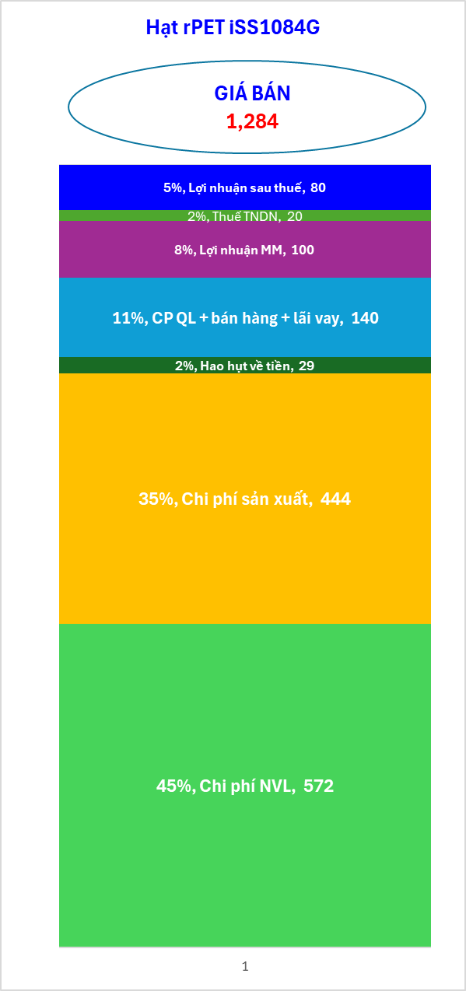
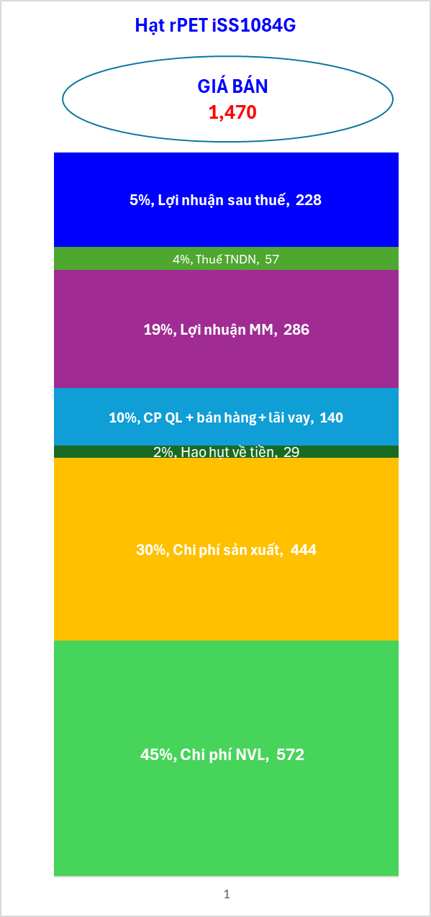

Slide 17

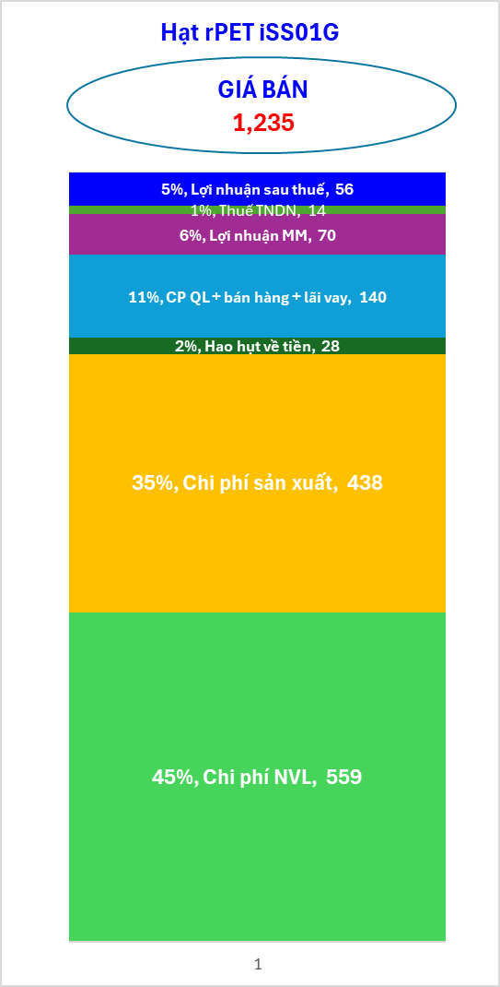
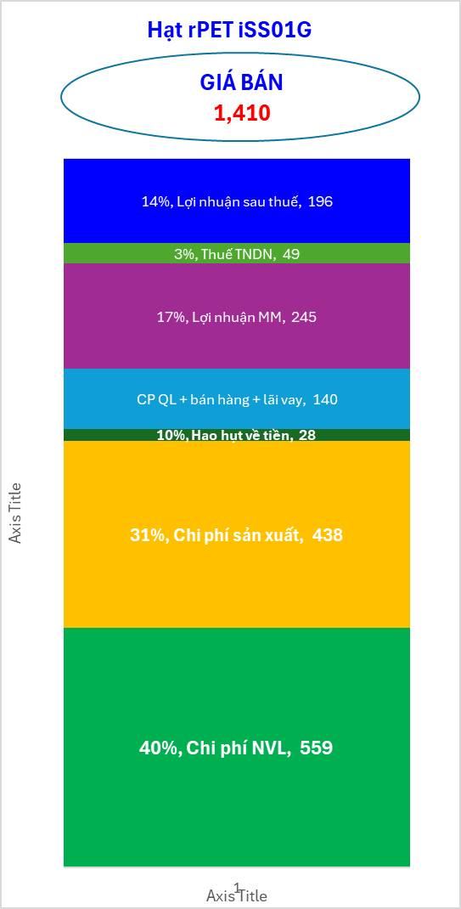

Slide 18
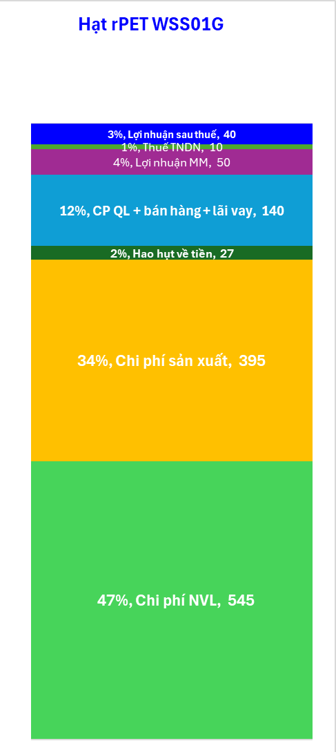
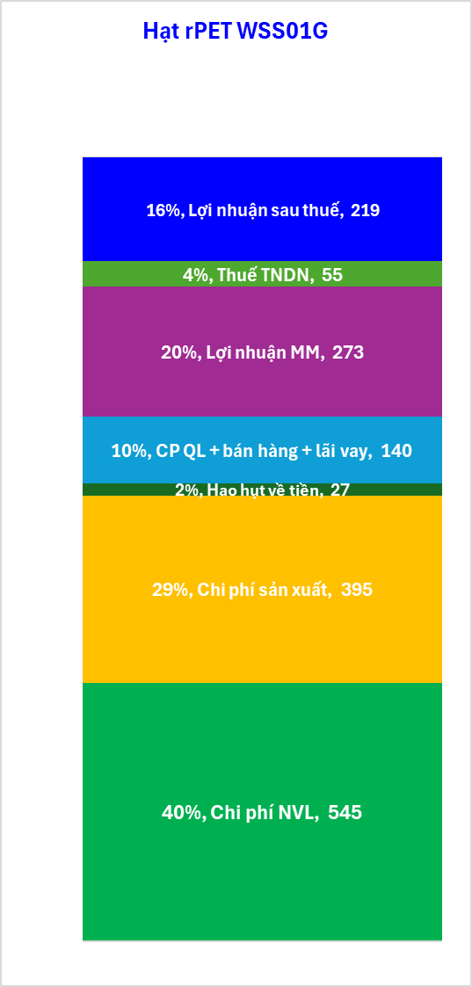


GIÁ BÁN
1,157

Slide 19

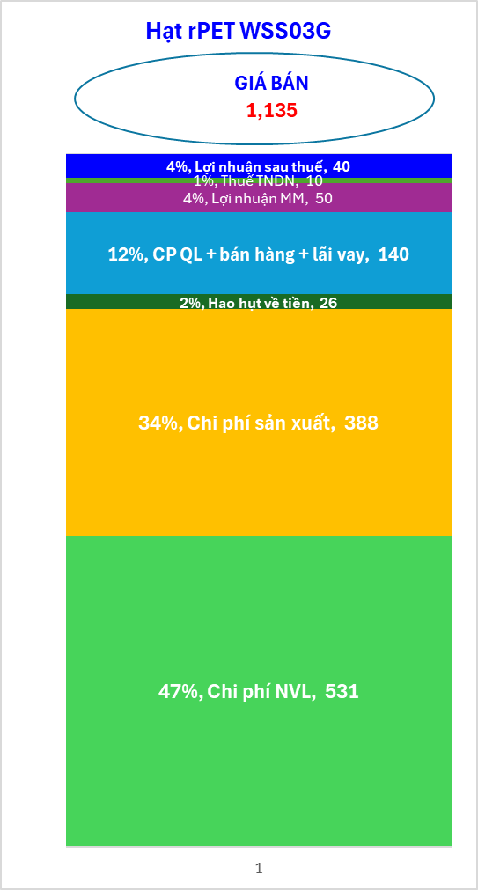
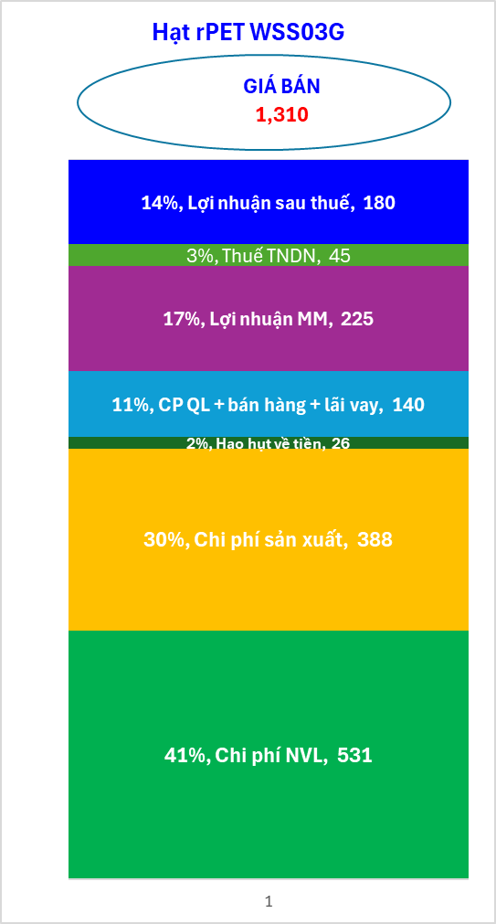

Slide 20

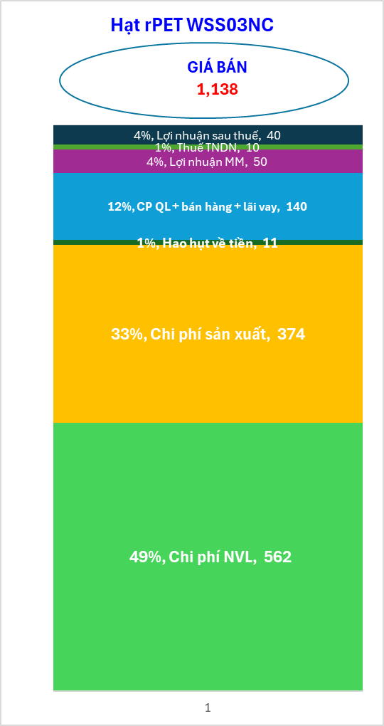
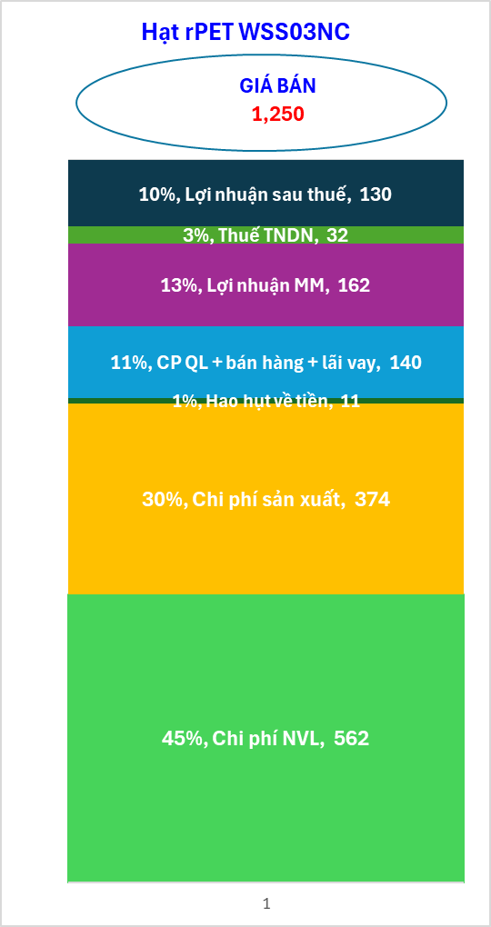

Slide 21

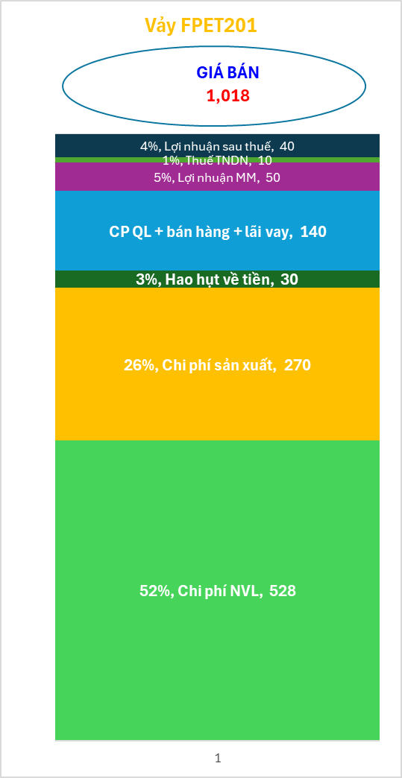
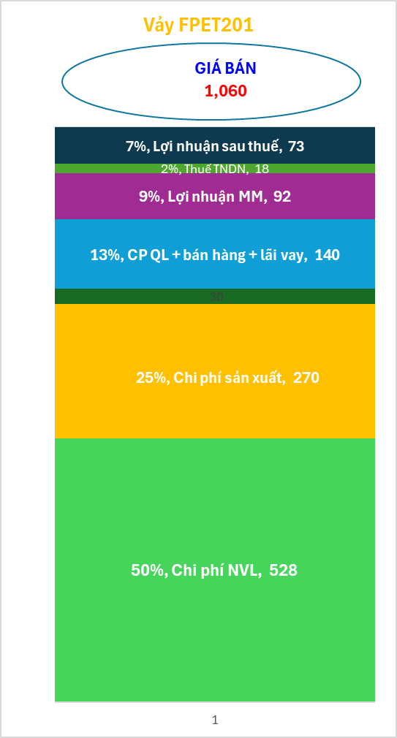

Slide 23
III.1 THÔNG TIN CƠ CẤU CHI PHÍ GIÁ THÀNH:
1. CHART GIÁ THÀNH: CHAI, VẢY, HẠT (TỔNG QUAN)
2. CHART GIÁ THÀNH: CHAI, VẢY, HẠT (CHI TIẾT THEO LOẠI)
3. CHART GIÁ THÀNH: CHAI, VẢY, HẠT (TỔNG QUAN)

Slide 28
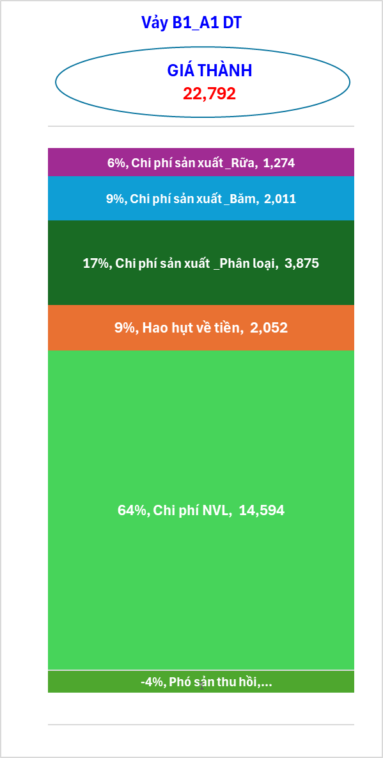
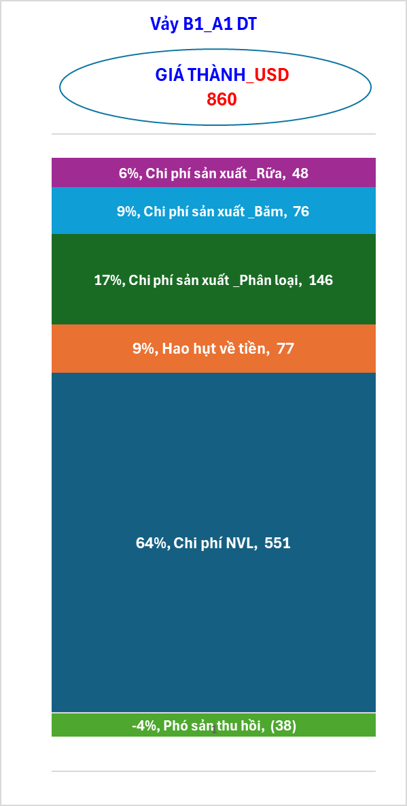

Slide 29
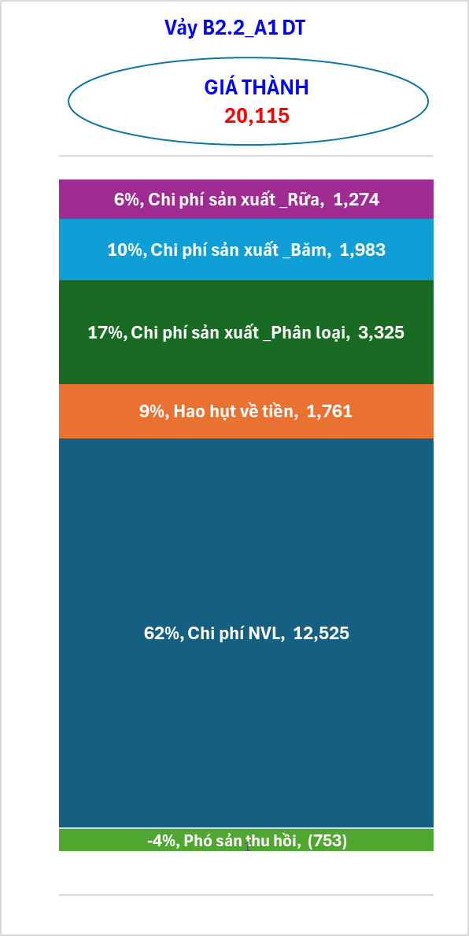
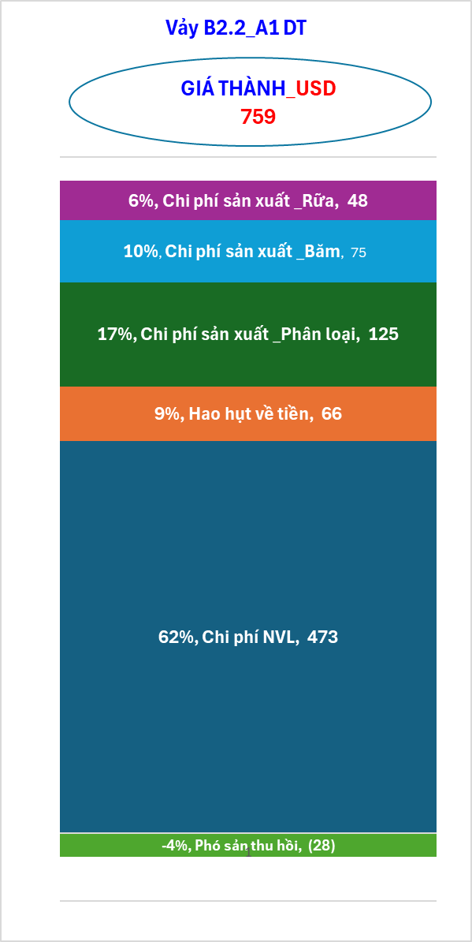

Slide 30
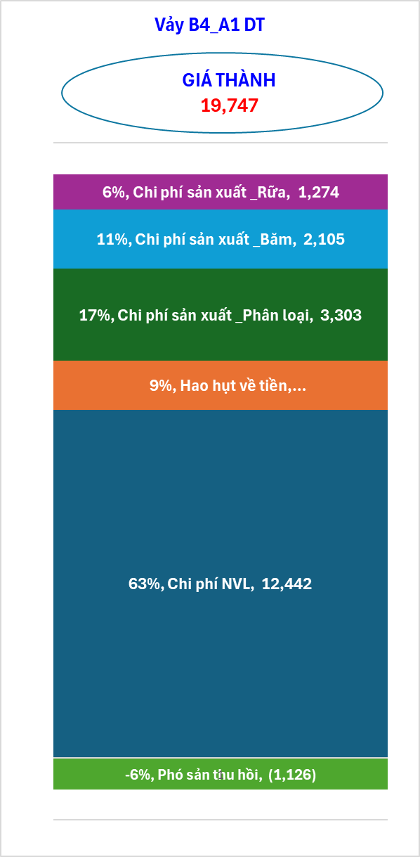
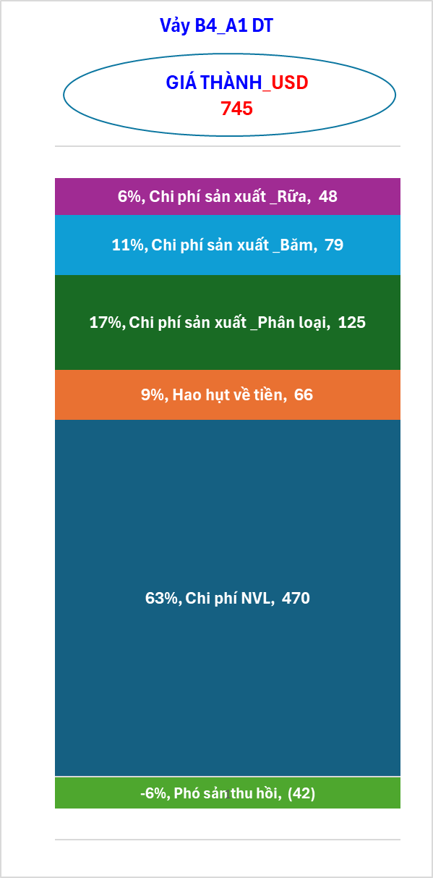

Slide 31



Slide 32



Slide 33

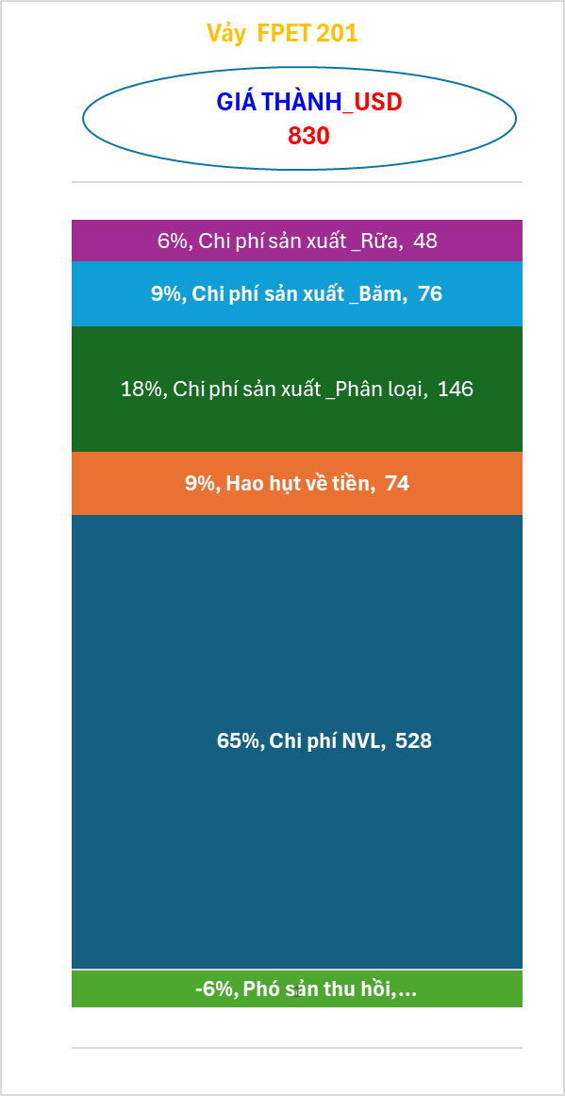

Slide 34
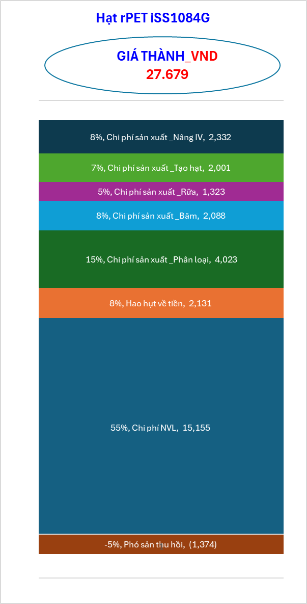
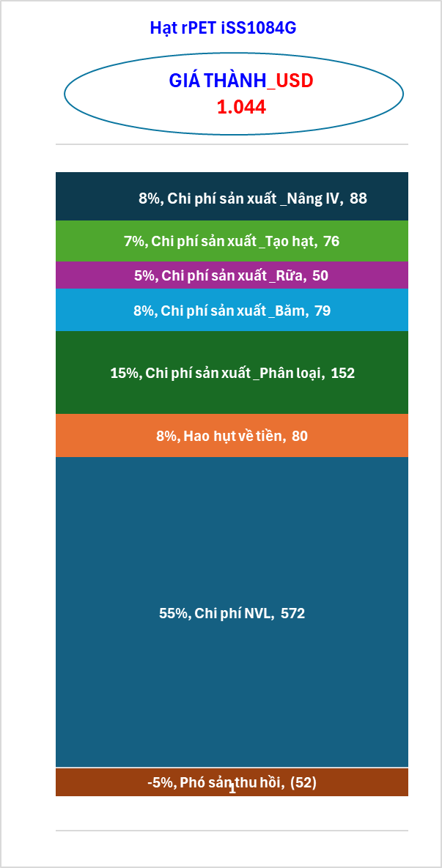

Slide 35

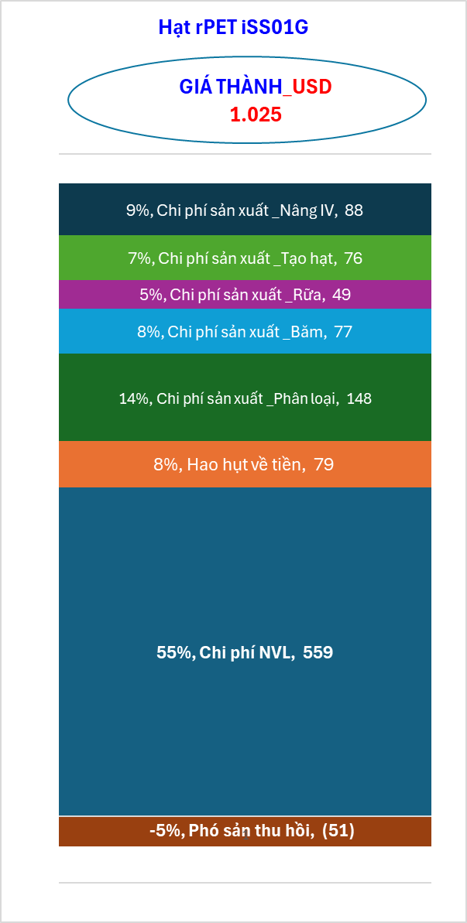

Slide 36
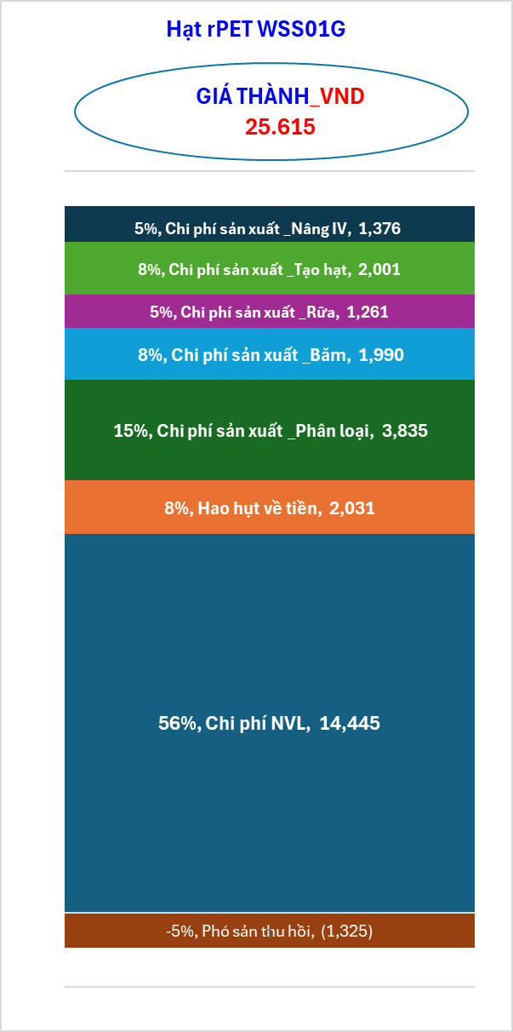


Slide 37



Slide 38
IV. TỔNG QUAN :
1. Tóm tắt
2. Luồng nguyên liệu
3. Xem xét cơ cấu nguồn nguyên liệu và nhu cầu nguyên liệu

Slide 39
1. Tóm tắt chính
B0 → Lựa → Chai Lựa (B1; B2.2; B4, B5,B6.2) → Băm → Rửa → Vảy sau rữa → Hạt (Nâng IV hoặc không)
Tóm tắt
Mô hình đã trừ đầy đủ phó sản (nắp, bụi, PE/PP)
Giá thành hiện tại đúng theo góc độ kế toán
Cơ hội: tối ưu vận hành
1. → Kiểm soát chất lượng từ khâu mua => Tăng hiệu suất thu hồi.
2. → Tăng cường giải pháp kỹ thuật công nghệ => tăng hiệu suất thu hồi sản phẩm chính => Giảm giá thành => Tăng lợi nhuận.
3. → Kiểm soát kế hoạch về cơ cấu sản phẩm cần sản xuất => tăng lợi nhuận và cải tiến quá trình quản trị theo luồng giá trị có định hướng.
Tối ưu giá thành & lợi nhuận chuỗi PET (B0 → Vảy → Tạo hạt)

Slide 40
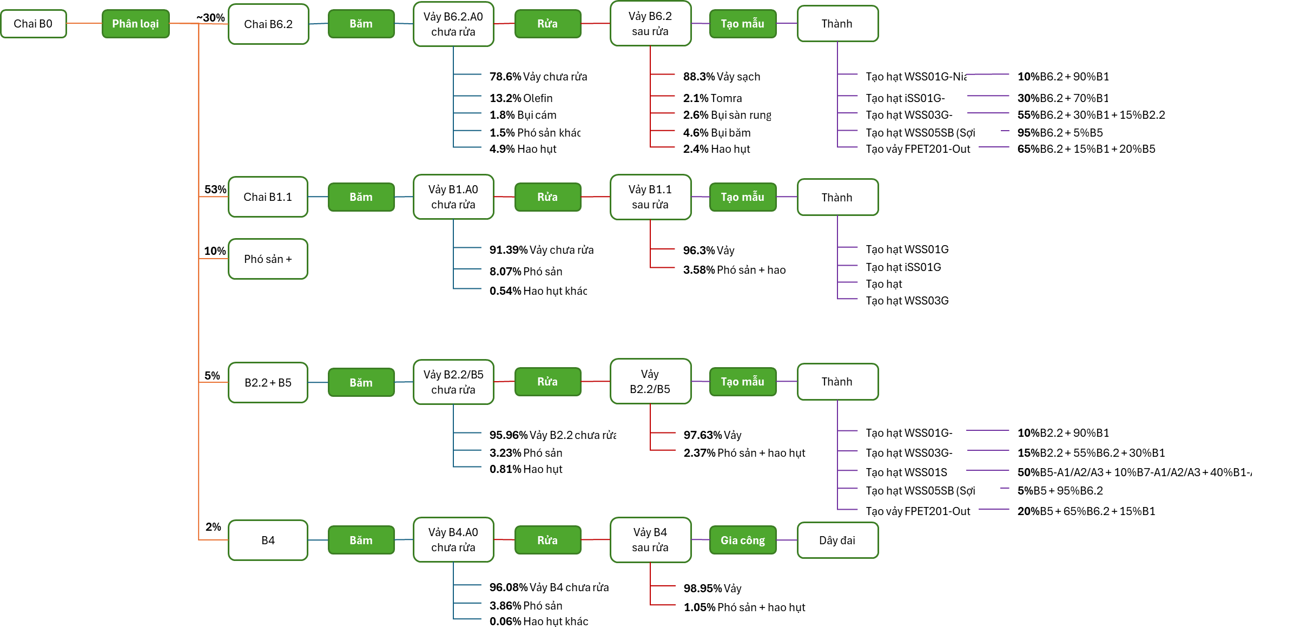
2. Lưu đồ luồng nguyên liệu đi vào sx

Slide 41
LUỒNG NGUYÊN LIỆU

Slide 42
Cơ cấu sản phẩm

Slide 44
V. CHI TIẾT THÔNG TIN TÍNH TOÁN:
1. Tính toán theo giá thành luồng nguyên liệu (WF) từ GIÁ MUA B0
2. Thông tin khác

Slide 45
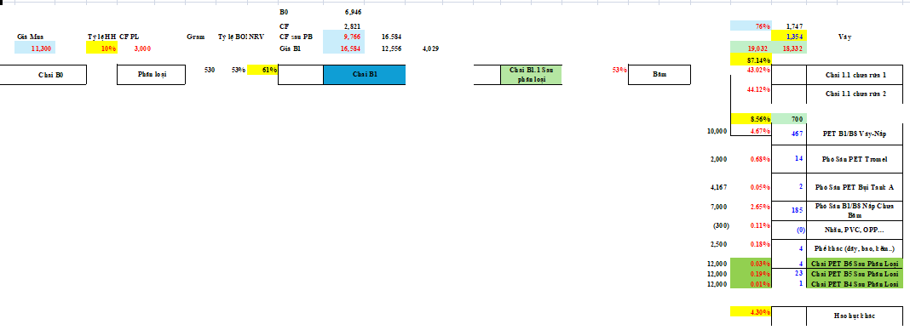
CHI TIẾT GIÁ VẢY CHƯA RỮA _B1

Slide 46
CHI TIẾT GIÁ VẢY CHƯA RỮA _B2.2

Slide 47
CHI TIẾT GIÁ VẢY CHƯA RỮA _B4

Slide 48
CHI TIẾT GIÁ VẢY CHƯA RỮA _B5

Slide 49
CHI TIẾT GIÁ VẢY CHƯA RỮA _B6.2

Slide 50
CHI TIẾT GIÁ VẢY SAU RỮA _B1

Slide 51
CHI TIẾT GIÁ VẢY SAU RỮA _B2.2

Slide 52
CHI TIẾT GIÁ VẢY SAU RỮA _B4

Slide 53
CHI TIẾT GIÁ VẢY SAU RỮA _B5

Slide 54
CHI TIẾT GIÁ VẢY SAU RỮA _B5

Slide 55
GIÁ THÀNH THÀNH PHẨM _CP NHỰA

Slide 56
GIÁ THÀNH THÀNH PHẨM _CP NHỰA

Slide 57
GIÁ THÀNH THÀNH PHẨM _CP NHỰA

Slide 58
GIÁ THÀNH THÀNH PHẨM _CP NHỰA

Slide 59
GIÁ THÀNH THÀNH PHẨM _CP NHỰA

Slide 60
TÓM TẮT GIÁ THÀNH CÁC LOẠI VẢY SAU RỮA

Slide 61
PHÓ SẢN

Slide 62
LUỒNG GIÁ TRỊ
“Mô hình giá thành đã đúng, nhưng lợi nhuận nằm ở vận hành và cơ cấu sản phẩm.”

Slide 63

Thank you!
Thank you

